Slide 1
异常

Slide 2
概述
抛出异常
处理异常
自定义异常

Slide 3
概述
01
概述

Slide 4
概述
目标
了解异常的基本知识
路径
1.概述
2.异常结构
3.异常关键字

Slide 5
概述
讲解
概述
异常指程序在执行过程中,出现的状况。
java中默认将异常交给jvm，jvm处理异常方式，即结束虚拟机,中断运行，见《异常传递图解》。
在Java等面向对象的编程语言中，将异常问题，用指定的类来表示，并提供一定的处理办法。
异常结构:见《异常的体系》
编译时(checked)异常：编译时期，被检查的异常,需明确处理方式,否则编译失败。(如日期格式化异常)
运行时(runtime)异常：编译时期，默认被声明的异常，运行时期出现问题,若没被处理则编译失败。(如数学异常)
异常关键字
throw：抛出 手动抛出异常类的实例化对象，即产生异常。
throws：声明 声明方法中存在的一个或多个异常类型，即交给调用者处理。
try：尝试 与catch或finally结合使用。只有try中被检查的的代码才可以被catch处理。
catch：捕捉 与try结合使用，捕捉try代码块中可能存在的一个或多个异常
finally：最终 与try结合使用，用于执行try中内容执行后，一定要执行的操作
参考代码:code\day07\src\com\itheima02_异常\Test_01异常入门.java

Slide 6
抛出异常
02
抛出异常

Slide 7
抛出异常
目标
理解抛出异常
路径
1.概述
2.格式
3.应用

Slide 8
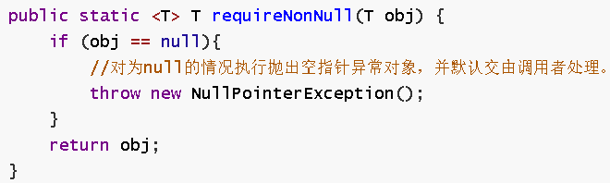
抛出异常
讲解
概述
在方法内部，通过throw抛出(产生)一个描述问题的异常对象
格式
throw new 异常类名(参数);
应用
Objects类中的静态方法public static <T> T requireNonNull(T obj)：查看指定引用对象不是null。
参考代码:code\day07\src\com\itheima02_异常\Test_02抛出异常.java

Slide 9
声明异常
03
声明异常

Slide 10
声明异常
目标
掌握声明异常
路径
1.概述
2.格式
3.应用

Slide 11
声明异常
讲解
概述
处理异常的方式，在方法声明上通过throws声明方法中存在的一个或多个问题标识，提醒调用者处理这些异常
格式
修饰符 返回值类型 方法名(参数) throws 异常类名1,异常类名2…{//方法体 }
应用
运行时异常,默认被声明(也可以显示声明)
编译时异常，未捕获，就必须通过throws声明，否则编译报错
当异常出现，将这个异常对象传递给调用者，并结束当前方法。
参考代码:code\day07\src\com\itheima02_异常\Test_03声明异常.java

Slide 12
捕获异常
04
捕获异常基本使用
使用形式
捕获异常完整格式
注意事项

Slide 13
捕获异常基本使用
目标
掌握捕获异常的基本使用使用
路径
1.概述
2.格式
3.应用
4.常用方法

Slide 14
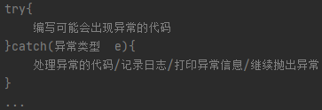
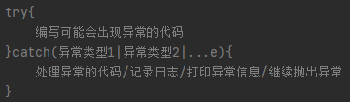
捕获异常基本使用
讲解
概述
处理异常的方式，在方法内通过try...catch捕获方法中存在的一个或多个问题标识,即由编码者自己处理。
捕获异常，会避免将异常交给jvm处理，从而保障后续程序的执行。
格式
格式1
应用
运行时异常,被捕获，优先以捕获形式处理
编译时异常，被捕获，不再需要通过throws声明
当异常出现，异常被catch捕获，try中代码不再执行,程序继续执行catch后的内容。
(程序员)常用方法
public String getMessage()：获取异常的描述信息,原因(提示给用户的时候,就提示错误原因
public String toString()：获取异常的类型和异常描述信息(不用)
public void printStackTrace()：打印异常的跟踪栈信息并输出到控制台
参考代码:code\day07\src\com\itheima02_异常\Test_04捕获异常_基本使用.java
格式2

Slide 15
使用形式
目标
理解捕获异常的三种使用形式
路径
使用形式

Slide 16
使用形式
讲解
使用形式
多个异常分别try，分别捕获(处理)。
多个异常一次try，分别捕获(处理)。
多个异常一次try，一次捕获(处理)。
参考代码:code\day07\src\com\itheima02_异常\Test_05捕获异常_使用形式.java

Slide 17
捕获异常完整格式
目标
掌握捕获的完整格式的使用
路径
捕获异常完整格式

Slide 18
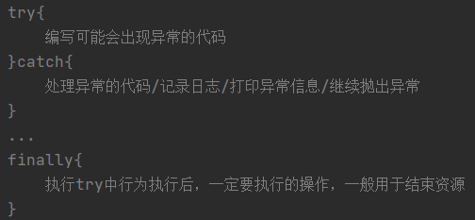
捕获异常完整格式
讲解
捕获异常完整格式
与try结合使用，当try中内容执行，finally一定执行，若try执行前程序结束,finally不执行。
格式:
参考代码:code\day07\src\com\itheima02_异常\Test_06捕获异常_finally.java

Slide 19
注意事项
目标
理解捕获异常的注意事项
路径
注意事项

Slide 20
注意事项
讲解
注意事项
try/catch/finally都不可以单独使用
运行时异常被抛出可以不处理（不捕获也不声明抛出），因为所有的方法默认声明运行时异常
在try/catch后可以追加finally代码块，其中的代码一定会被执行，通常用于资源回收
父类的方法声明异常，子类覆盖(重写)父类方法时，只能声明相同的异常或该异常子集
父类的方法未声明的异常，子类覆盖(重写)父类方法时，只能处理，不能声明。
try...catch捕获多个异常时，前边的类不能是后边类的父类或同类
参考代码:code\day07\src\com\itheima02_异常\Test_07捕获异常_注意事项.java

Slide 21
自定义异常
05
自定义异常

Slide 22
自定义异常
目标
理解自定义异常的操作思路
路径
1.意义
2.格式
3.需求
4.分析

Slide 23
自定义异常
讲解
意义
异常具备发生后的jvm阻断功能及finally的强制执行，且具备复用性，if语句只能解决基本的逻辑判断，异常更好用一些
像类一样，java中不可能为所有情况提供异常，开发中的一些异常类型需要根据业务自行定义.(例：年龄负数问题)
格式
自定义编译期异常： 自定义类 并继承于java.lang.Exception
自定义运行时期异常：自定义类 并继承于java.lang.RuntimeException
需求
模拟注册操作，如果用户名已存在，则抛出异常并提示：亲，该用户名已经被注册
分析
首先定义一个注册异常类RegisterException
模拟注册操作，使用数组模拟数据库中存储的数据，并提供当前注册账号是否存在方法用于判断。
参考代码:code\day07\src\com\itheima02_异常\Test_08自定义异常.java

